Slide 1
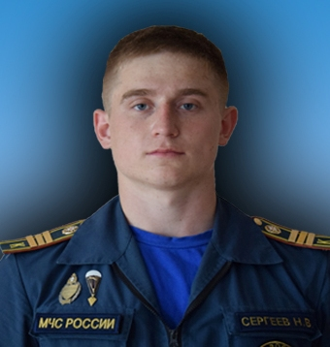
СТИПЕНДИЯ МЧС РОССИИ
Сергеев Никита Владимирович – курсант 142 учебной группы факультета пожарной безопасности, сержант внутренней службы.
Учится на «отлично», за успехи в учебе награжден нагрудным знаком института «Отличник учебы».
Участник выставки “StopFire – 2015”, международной студенческой олимпиады и конференций, награжден дипломом I степени по итогам конкурса 2015 г. на лучшую научно-исследовательскую работу курсантов.
Является автором 1 научной статьи.

Slide 2
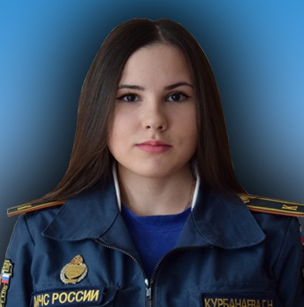
СТИПЕНДИЯ МЧС РОССИИ
Курбанаева Гульфия Наильевна – курсант 135 учебной группы факультета пожарной безопасности, рядовой внутренней службы.
Учится на «отлично», за успехи в учебе награждена нагрудным знаком института «Отличник учебы».
Неоднократная участница внутривузовских конференций.
Награждена медалью Министерства обороны РФ «За участие в военном параде в ознаменование 70-летия Победы в Великой Отечественной войне 1941-1945 гг.»

Slide 3
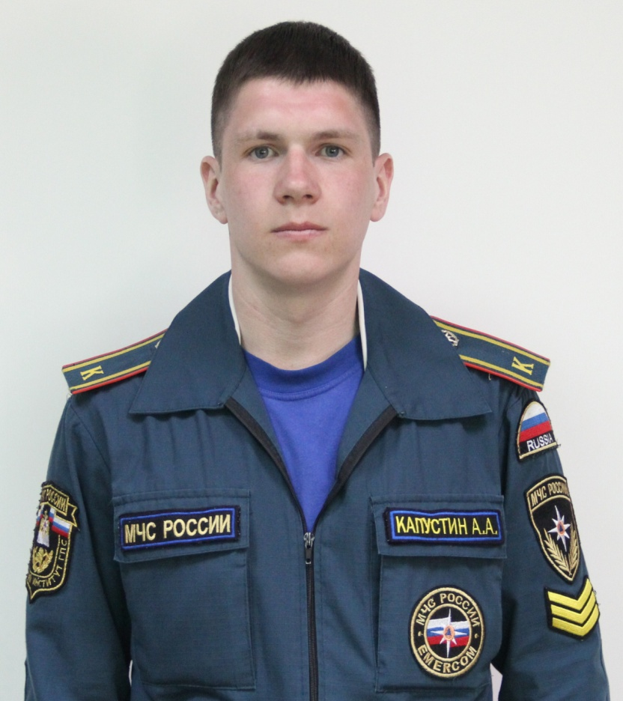
СТИПЕНДИЯ
ПРАВИТЕЛЬСТВА
РОССИЙСКОЙ ФЕДЕРАЦИИ
Капустин Александр Андреевич – курсант 231 учебной группы факультета техносферной безопасности, рядовой внутренней службы.
Учится на «отлично», за успехи в учебе награжден нагрудным знаком института «Отличник учебы». Имеет 2 научные статьи.
Является победителем в номинации «Лучший курсант Уральского института ГПС МЧС России - 2015», лучшим в номинации «Лучший газодымозащитник» (2017), победителем всероссийских соревнований «Человеческий фактор. Лига профессионалов» (2017).

Slide 4
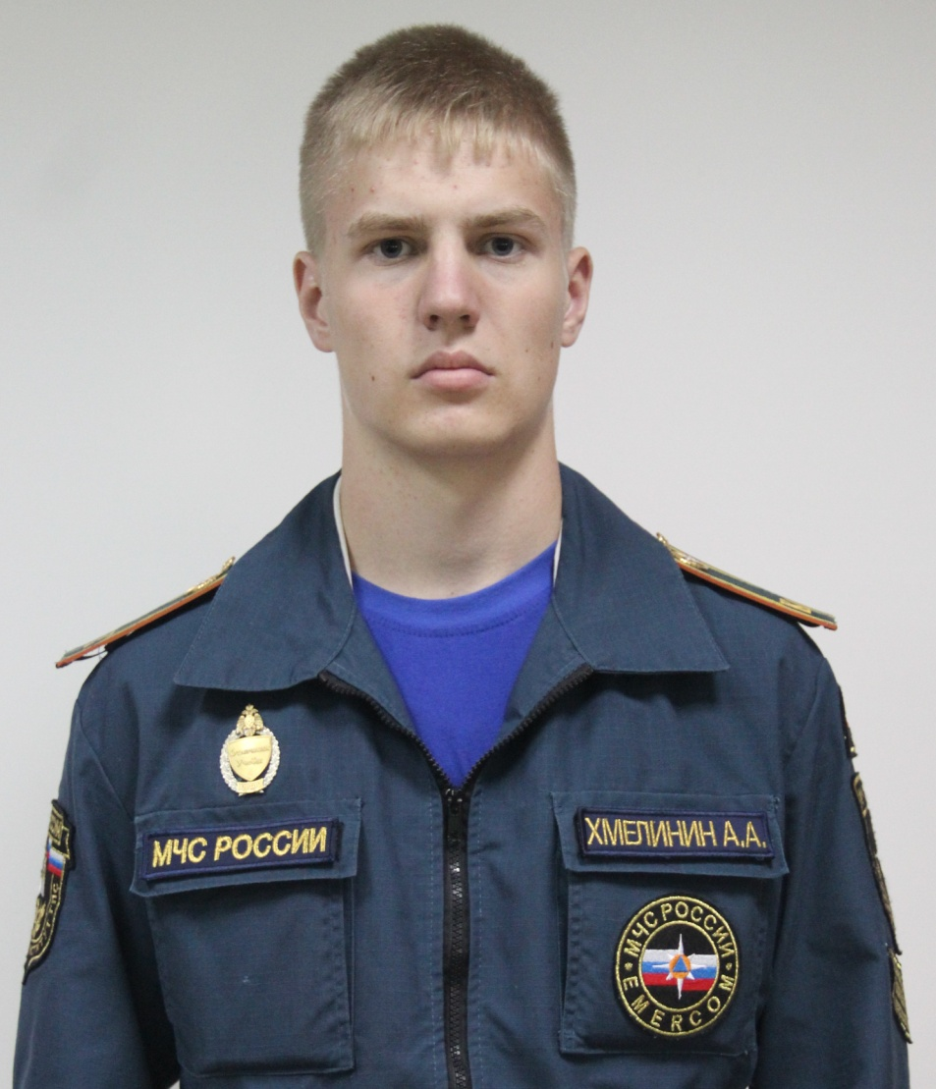
СТИПЕНДИЯ МЧС РОССИИ
Хмелинин Андрей Андреевич – курсант 232 учебной группы факультета техносферной безопасности, рядовой внутренней службы.
Награжден нагрудным знаком института «Отличник учебы».
По итогам регионального этапа VIII всероссийского фестиваля «Созвездие мужества» стал победителем в номинации «Лучший курсант Уральского института ГПС МЧС России - 2016». За успехи в учебной, научной, служебной и общественной деятельности ранее награждался стипендией Правящего Архиерея Екатеринбургской епархии Русской Православной Церкви стипендией начальника института, стипендией ученого совета института им. Героя России В.В. Замараева.

Slide 5
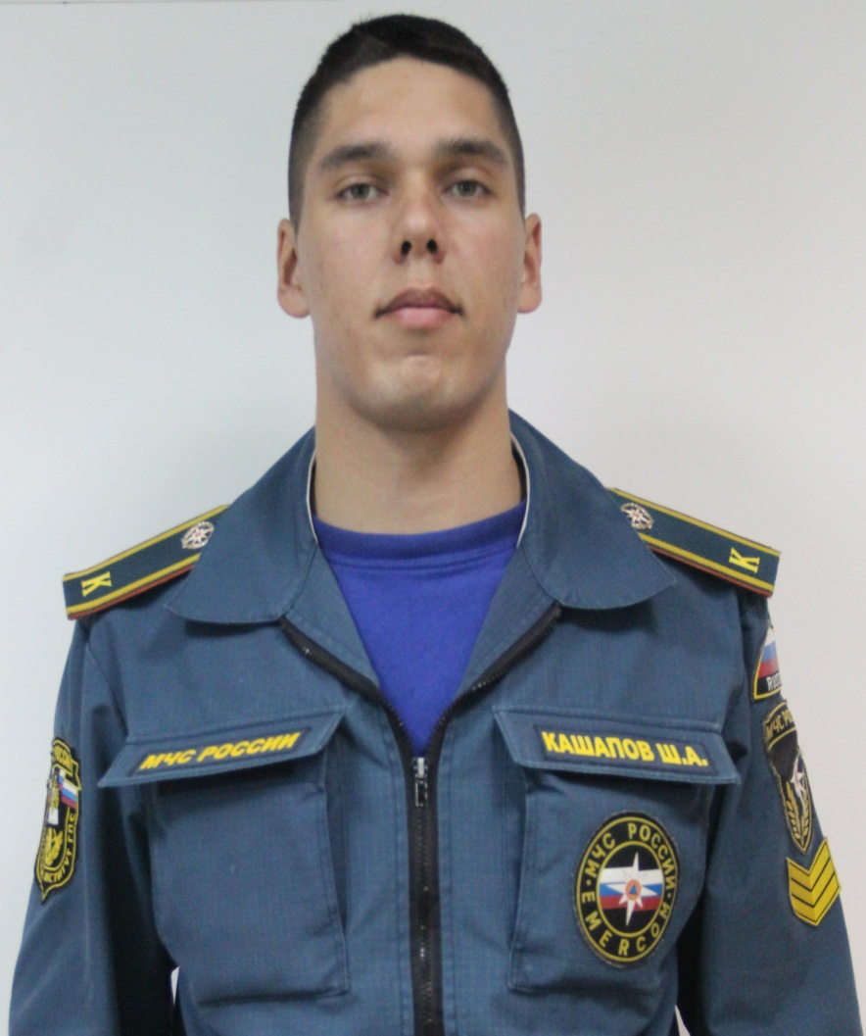
СТИПЕНДИЯ РЕСПУБЛИКИ ТАТАРСТАН
Кашапов Шамиль Азатович – курсант
233 учебной группы факультета техносферной безопасности, рядовой внутренней службы.
Учится на «отлично». За успехи в учебной деятельности награжден нагрудным знаком института «Отличник учебы».
В 2015 и 2017 годах в составе парадного расчета института принимал участие в параде войск Екатеринбургского гарнизона в честь Дня Победы. Награжден медалью Министерства обороны РФ «За участие в военном параде в ознаменование 70-летия Победы в Великой Отечественной войне 1941-1945 гг.»
Принимает участие в Спартакиаде института, выступая за сборную команду курса по баскетболу и волейболу.

Slide 6
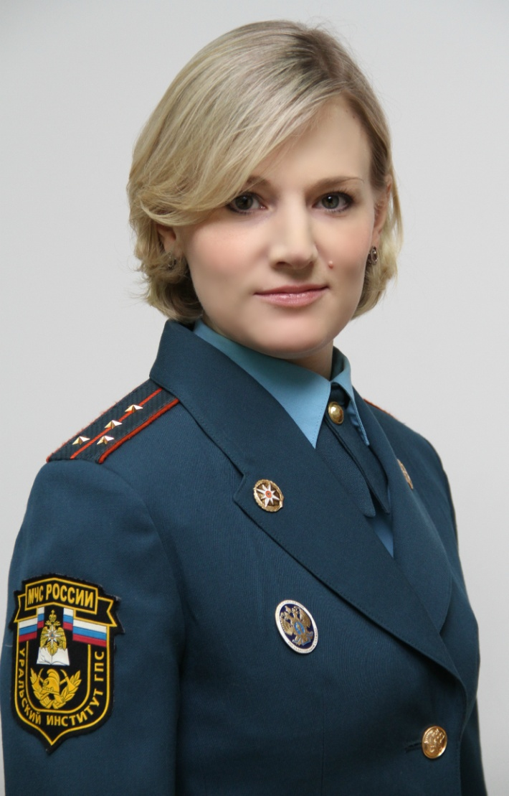
СТИПЕНДИЯ МЧС РОССИИ
Головина Екатерина Валерьевна – адъюнкт
2-го года очной формы обучения,
капитан внутренней службы.
Научная деятельность Головиной Е.В. направлена на обеспечение экологической и пожарной безопасности объектов и территорий Свердловской области, в частности объектов нефтегазового комплекса.
Кандидатские экзамены по истории философии науки и иностранному языку сданы на «отлично».
Является автором 17 научных статей, из них
3 статьи опубликованы в научных журналах из перечня ВАК, 9 статей ― в изданиях, входящих в РИНЦ, 1 статья – в журнале из международной базы “Chemical Abstracts” .
Выступала с докладами на конференциях различного уровня, в том числе 5 международных.

